Slide 1
SQL 활용
수행평가 실습보고서
2022/10/17 박가영

Slide 2
1
문제1- 프로젝트
생성 및 구성

Slide 3
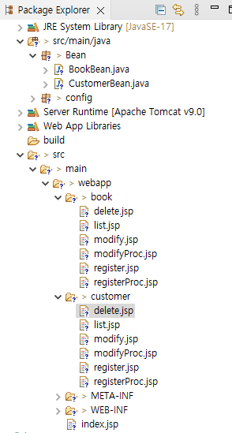
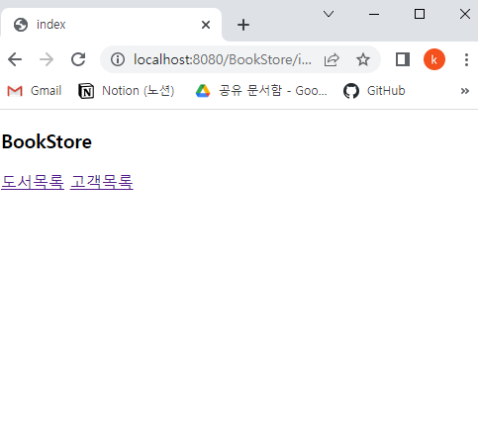
Part 1
문제1-프로젝트 생성 및 구성
예제 입력
3
예제 출력
*
**
***
예제 입력
5
예제 출력
*
**
***
****
*****
문제1
프로젝트명 : BookStore
WAS : Tomcat 9
DB : java2_bookstore
개발도구 : Eclipse, Workbench
3, 내용을 입력하세요

Slide 4
2
문제2 - 화면 구현

Slide 5
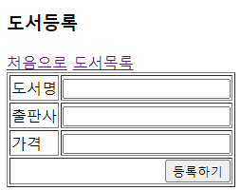
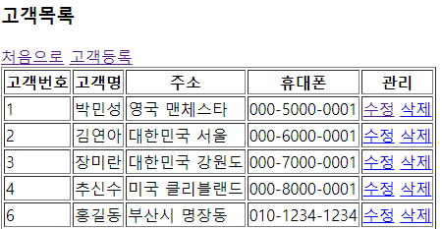
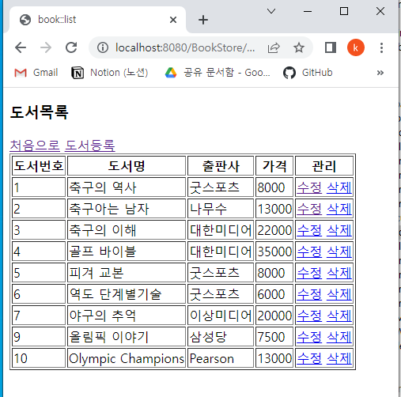
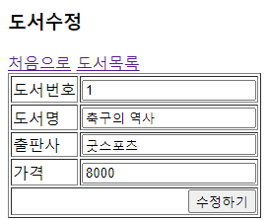
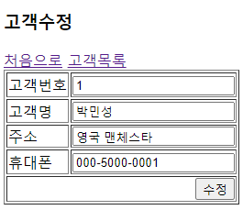
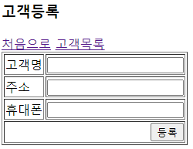
Part 2
문제2 – 화면 구현
문제2 : book 목록, 등록, 수정 화면 구현
문제2 : customer 목록, 등록, 수정 화면 구현
예제 입력
3
예제 출력
*
**
***
예제 입력
5
예제 출력
*
**
***
****
*****
3, 내용을 입력하세요

Slide 6
3
문제3 - 기능 구현

Slide 7
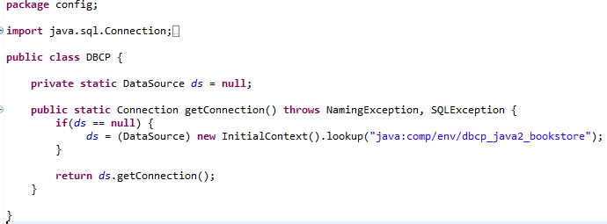
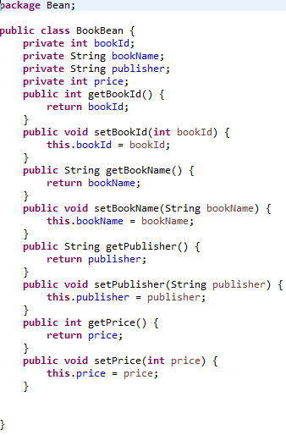
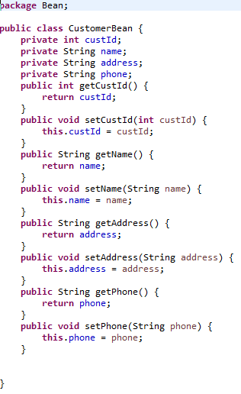
Part 3
문제3 - 기능 구현
문제3 : DBCP 커넥션, bookbean, customerbean
3, 내용을 입력하세요

Slide 8
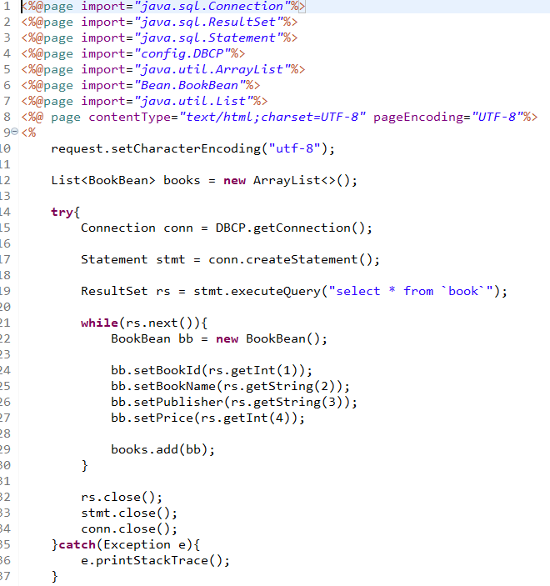
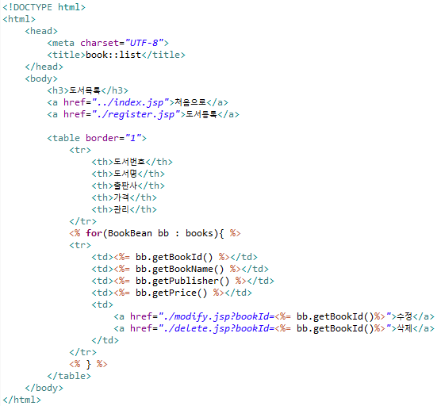
Part 3
문제3 - 기능 구현
문제3 : book 목록, 등록, 수정 기능 구현 - list
3, 내용을 입력하세요

Slide 9
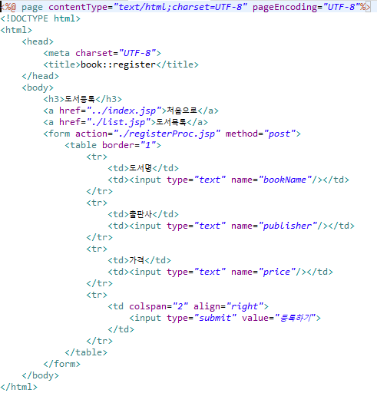
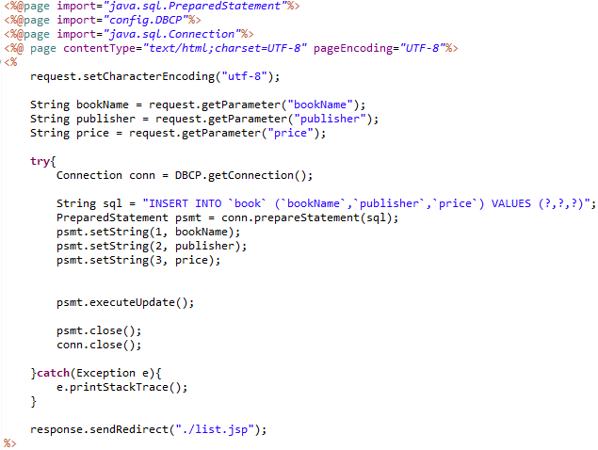
Part 3
문제3 - 기능 구현
문제3 : book 목록, 등록, 수정 기능 구현 – register, registerProc
3, 내용을 입력하세요

Slide 10
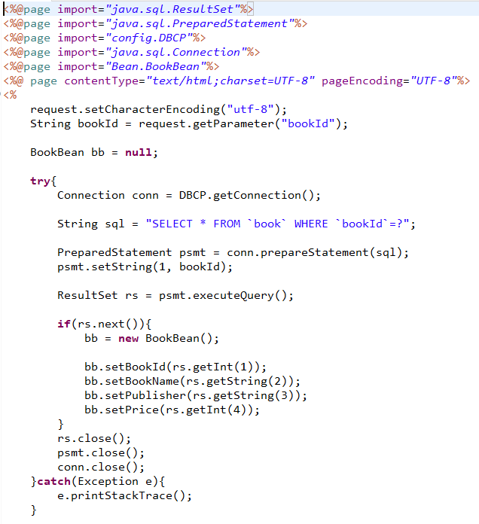
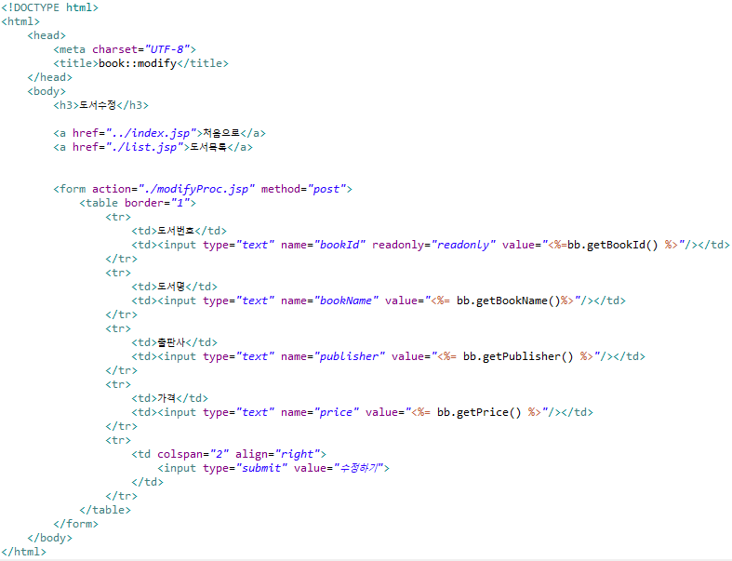
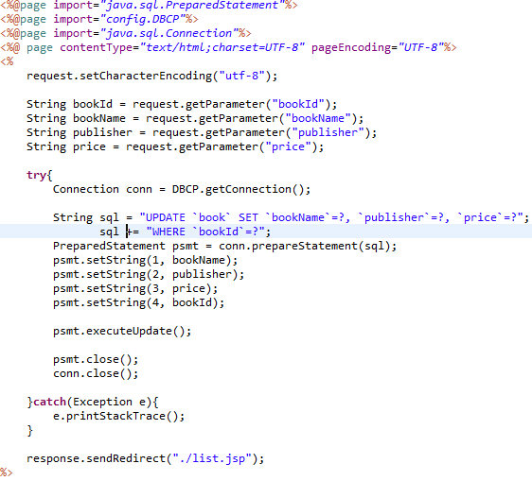
Part 3
문제3 - 기능 구현
문제3 : book 목록, 등록, 수정 기능 구현 – modify, modifyProc
3, 내용을 입력하세요

Slide 11
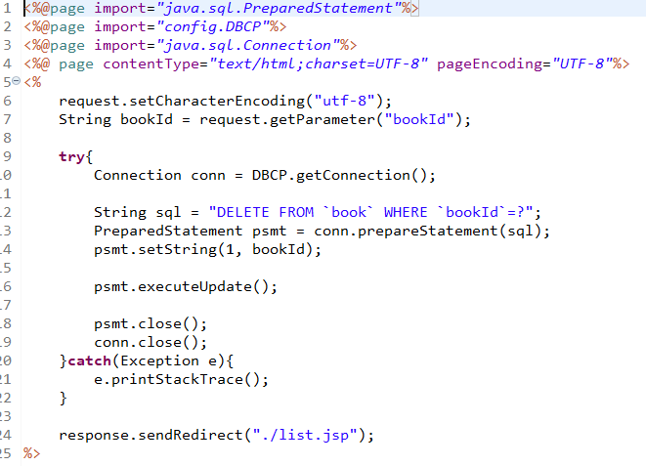
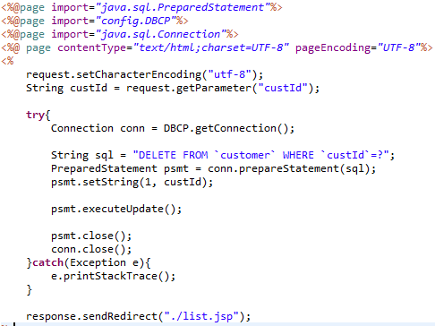
Part 3
문제3 - 기능 구현
문제3 : book 목록, 등록, 수정 기능 구현 – delete
문제3 : customer 목록, 등록, 수정 기능 구현 – delete
3, 내용을 입력하세요

Slide 12
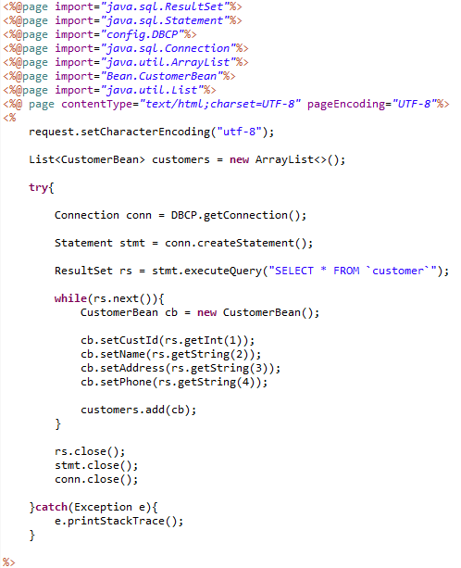
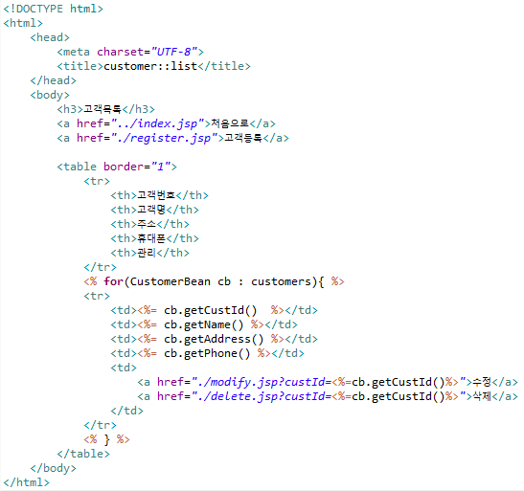
Part 3
문제3 - 기능 구현
문제3 : customer 목록, 등록, 수정 기능 구현 – list
3, 내용을 입력하세요

Slide 13
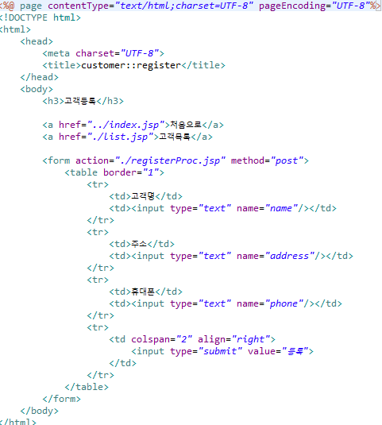
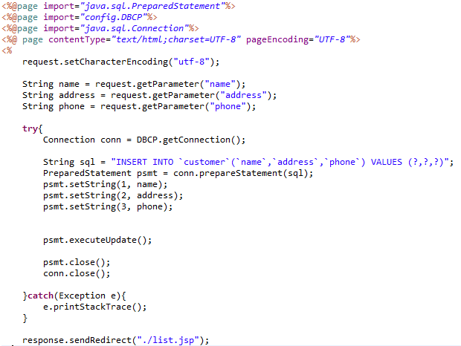
Part 3
문제3 - 기능 구현
문제3 : customer 목록, 등록, 수정 기능 구현 – register, registerProc
3, 내용을 입력하세요

Slide 14
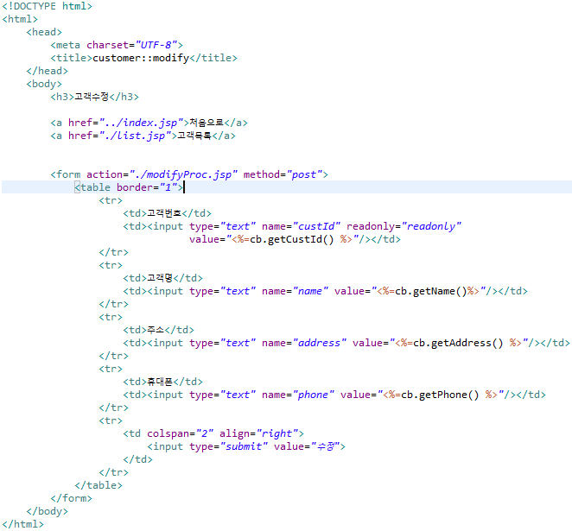
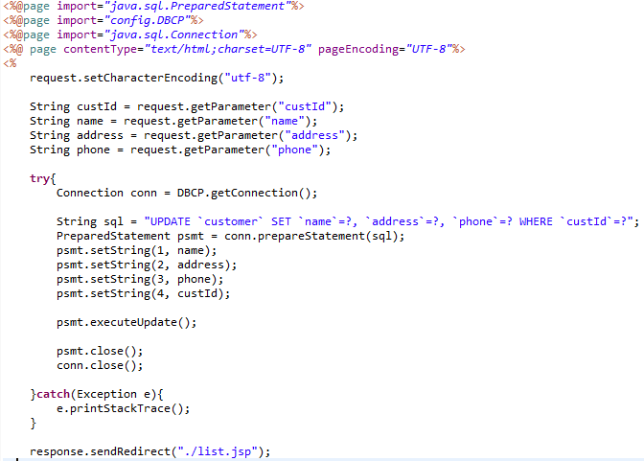
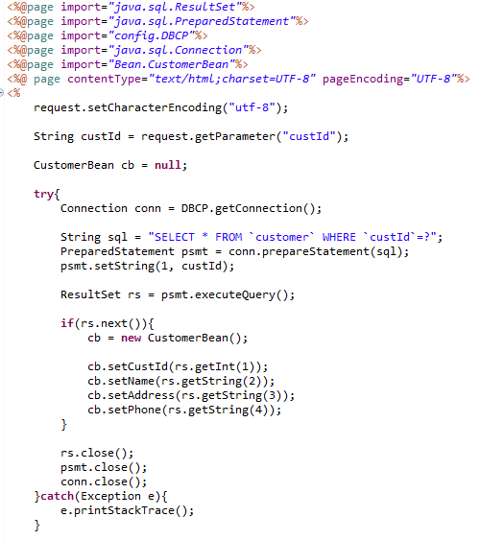
Part 3
문제3 - 기능 구현
문제3 : customer 목록, 등록, 수정 기능 구현 – modify, modifyProc
3, 내용을 입력하세요

Slide 15
4
문제4 - 실행

Slide 16
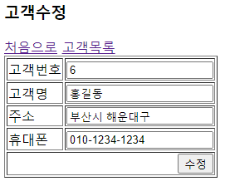
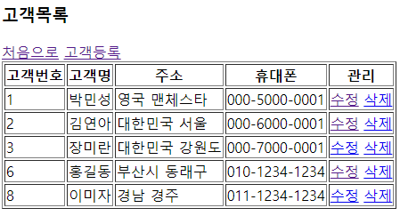
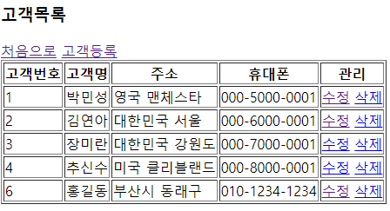
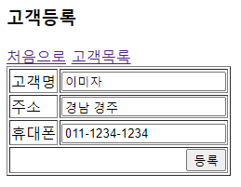
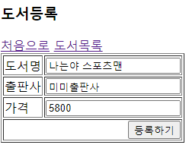
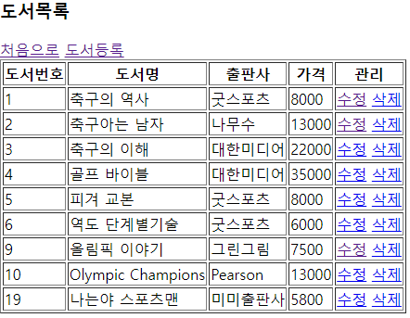
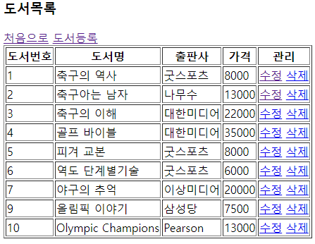
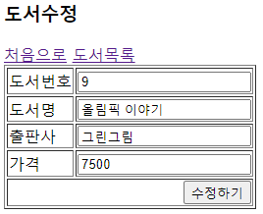
Part 4
문제4 - 실행

